Slide 1

HTML CSS를 활용한
SONY KOREA CREATIVE
서정진, 정지환, 이희재

Slide 2
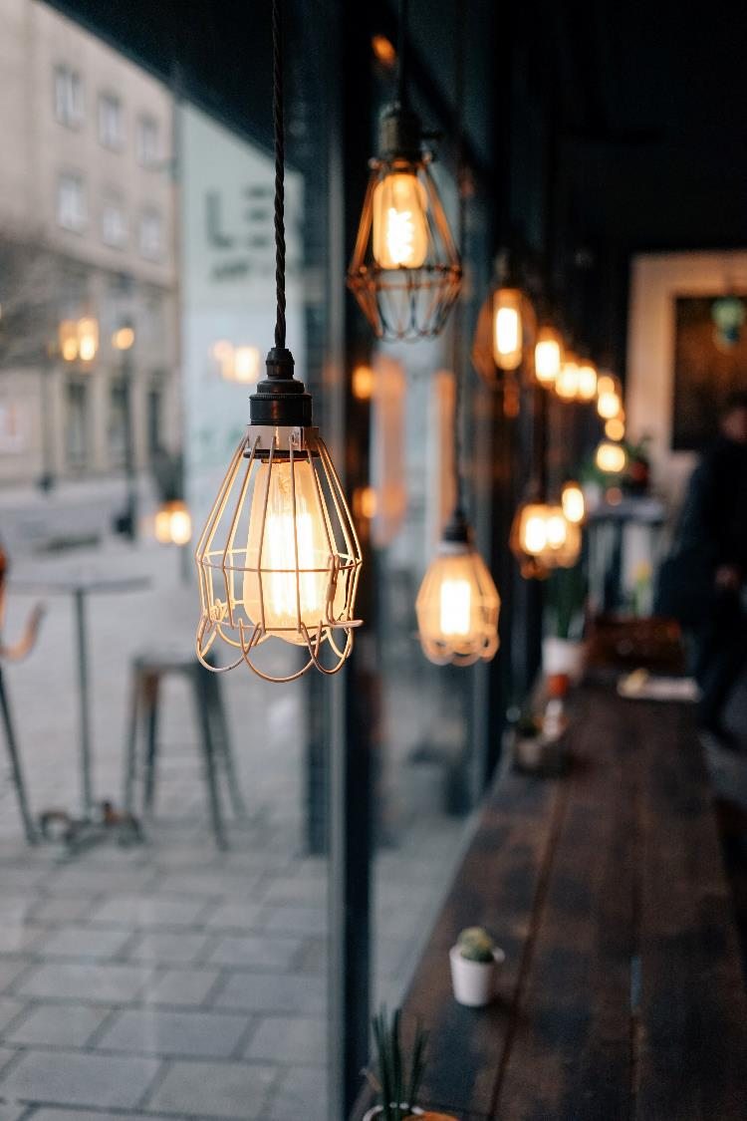
목차
1
사전 기획
2
사전 디자인
3
디자인 및 제작
4
최종 검토

Slide 3
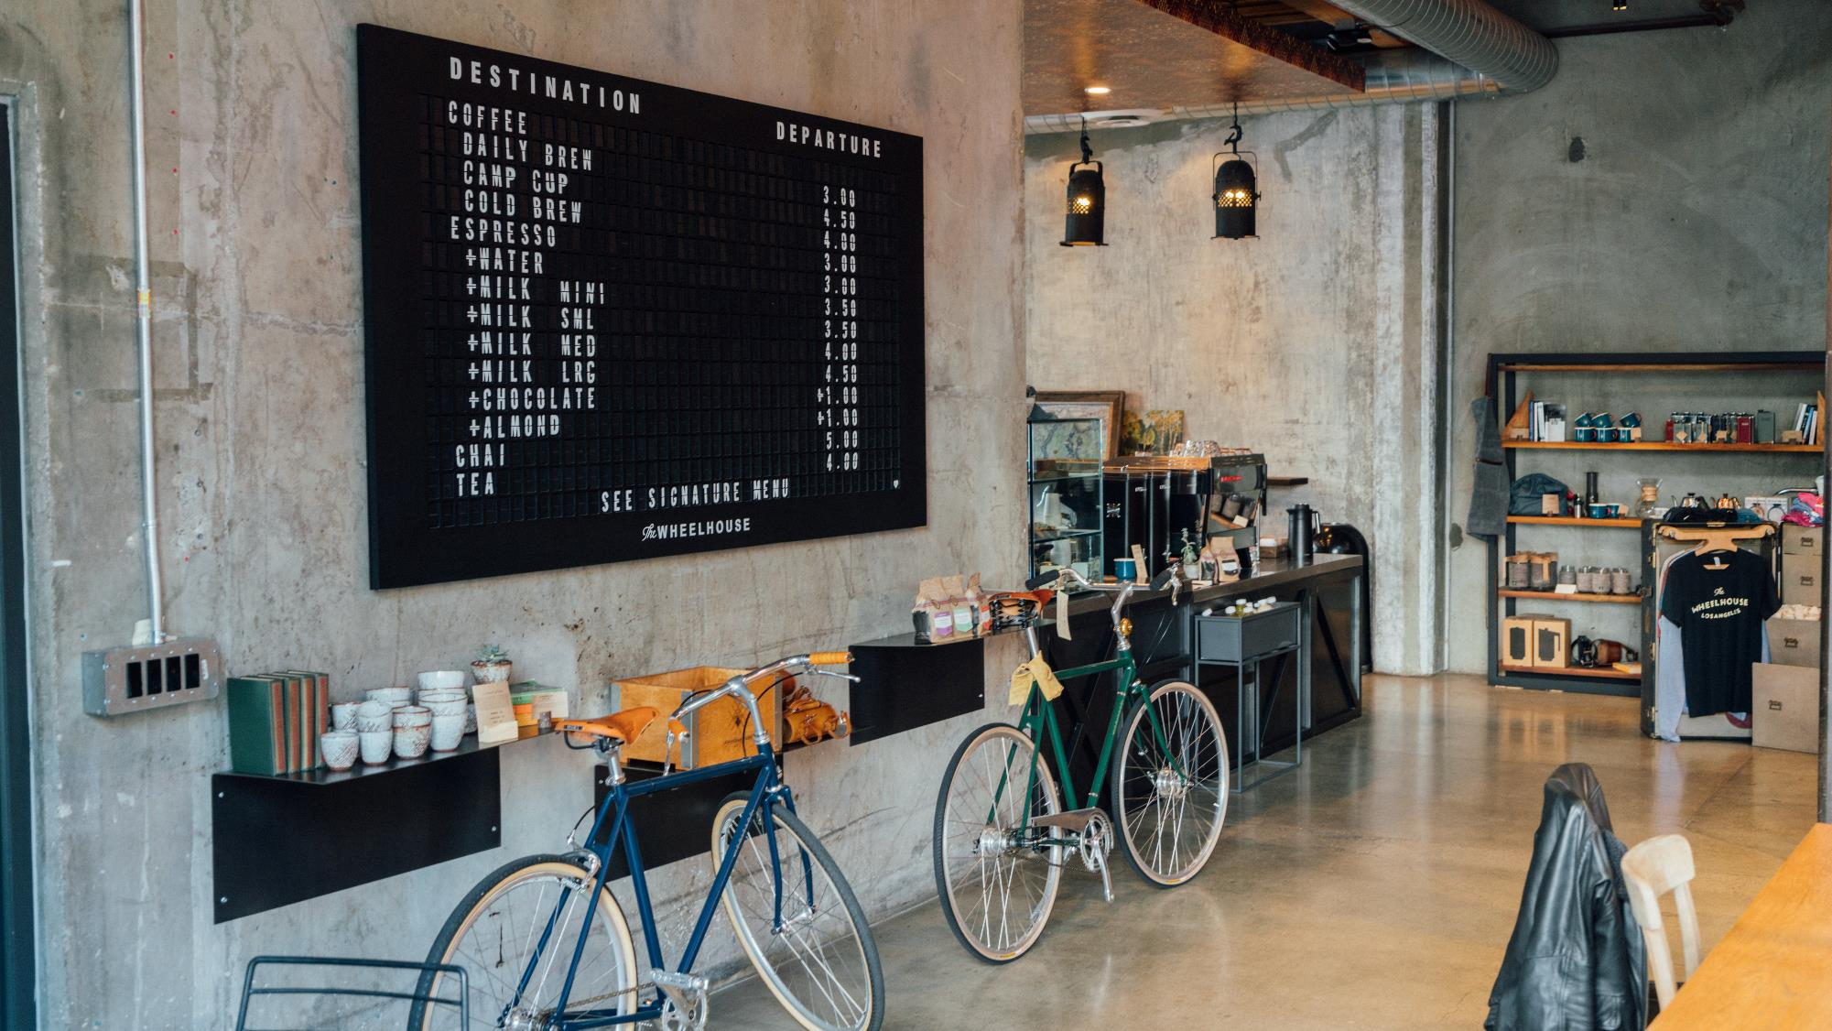
Part 1
사전 기획

Slide 4
Part 1
사전 기획 회의 모델 (Waterfall Model)
. Waterfall Model을 채용한 회의를 통해
보다 선명한 기획 결과물 도출
1단계
2단계
3단계
4단계
5단계
브레인스토밍
방향성 제시
예상 결과 도출
타겟 분석
페르소나 도출

Slide 5
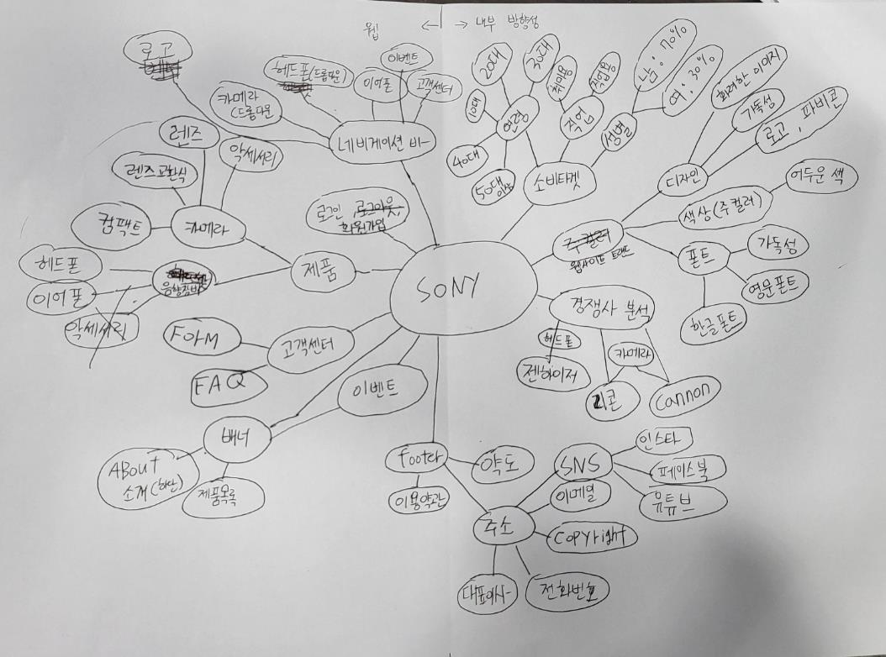
Part 1
사전 기획 브레인스토밍
방향성 제안
화려함, 직관적, 프리미엄 브랜드 강조
예상 결과
직관적인 UI
기존 페이지보다 화려한 레이아웃
향상된 편의성

Slide 6
Part 1
사전 기획 타겟 분석
30대
직업용
남자
연령
용도
성별
20대
40, 50대
취미용
여자
10대
50대 이상
연령 분포
용도
성별
카메라 활동에 관심을 많이 보이는 연령층과,
경제활동이 뒷받침된 실제이 높은 연령층이
나뉘어 있는 것으로 파악됨
직업 용도 구매는 꾸준한 수요를 보여주나,
최근 취미 용도 구매를 위한 사이트 방문이 늘어나는 추세이므로, 카메라에 대해
잘 모르는 타겟층을 위한 마케팅 디자인이 필요할 것으로 보임
사이트 방문 성별은
남성이 여성보다 우세할 것으로 예상되며,
이는 카메라 소비층이 주로 남성인 것에 기반함

Slide 7
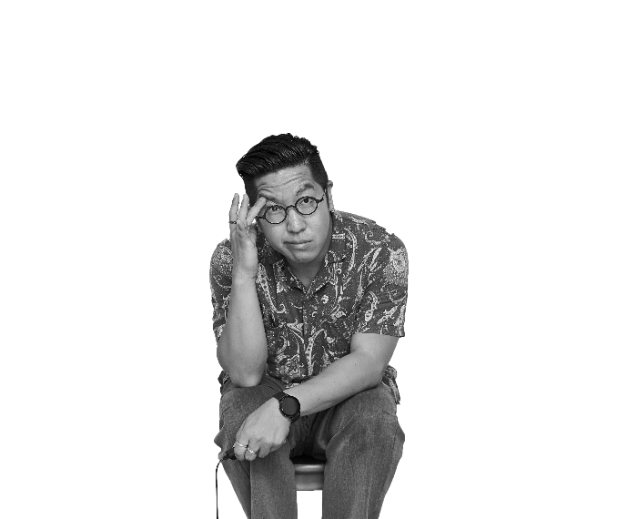

Part 1
사전 기획 페르소나 도출
Daily
평소엔 사진 작가를 하고 있습니다.
소니와 함께 저만의 색깔을 담은 작업을 진행중입니다.
사진 작가 입장에선 Sony 같은 전문성 있는 브랜드가 고맙게 다가옵니다. 세세한 기종 구별과
다양한 악세사리들까지 자주 소비합니다.
Needs
VS.
원하는 상품의 세세한 상세정보가
보기 쉽게 표기되었으면 좋겠습니다.
픽셀 단위로 세세한 정보가 중요하거든요.
사진 작가 정O근
Want
Daily
취미로 카메라를 접한 지
얼마 되지 않았습니다.
아직 궁금한 것도 많고 모르는 것도 많아요!
사진부 새내기 정O미
Needs
광고 등으로 인지도가 높은 대표 상품이나
예쁜 디자인의 제품을 주로 소비합니다.
Want
초보자도 무리 없이 한눈에 알 수 있도록
친절한 정보를 주는 문구가 있었으면 좋겠습니다.

Slide 8

Part 2
사전디자인

Slide 9
Part 2
사전 디자인 기능 배치도
Main Home
회원가입
로그인
컴펙트 카메라
Logo
AS센터 위치
MILC (렌즈 교환용 카메라)
Top Menu
Support
렌즈
Overlay Menu
헤드폰
Slide Banner
이어폰
Main Home
악세사리
Section1 - 버튼 맵
EVENT
Section2 – 3x2 배너
고객센터
Section3
– Sony About
Footer

Slide 10



Part 2
사전 디자인 Mood - board
카메라를 대표하는 색상인 블랙과 ,
그와 대비되는 화이트를 기반으로
페이지를 기획.
SONY의 브랜드 이미지를 살려주며
깔끔하고 고급스러워 보이는
첫 인상을 방문자들에게
보여주는 것이 목적.
차분하고 고급스러운
블랙
깔끔하고 조화를 이루는
화이트 & 그레이
포인트를 주는
브라운

Slide 11
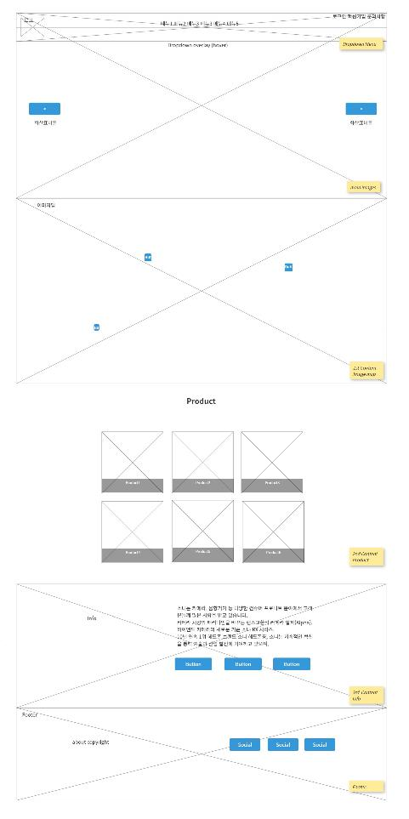
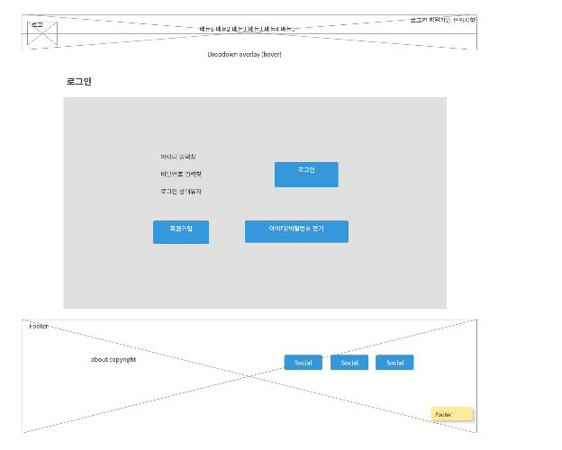
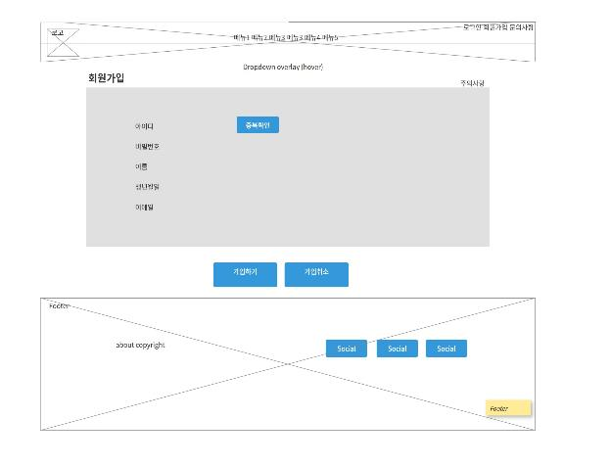
Part 2
사전 디자인 Wire – frame 제작
웹 페이지 제작에 들어가기 직전
와이어 프레임 (Kakao oven)을
이용하여 실시간 피드백
화상 회의를 진행함.
대략적인 구성도와
기능들의 배치를 확실히 이미지한 후
제작 과정에 진입할 수 있도록
많은 회의가 진행됨.

Slide 12

Part 3
디자인 및 제작

Slide 13

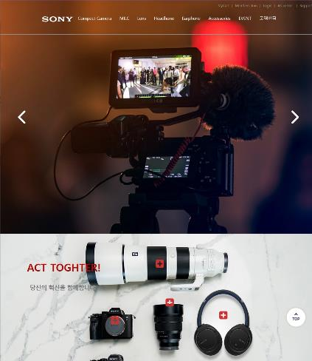

Part 3
디자인 및 제작 Favicon, 디자인 컨셉
SONY의 Favicon은
Sony의 앞 글자 S를 본떠 만들었으며,
무브 보드 기획의도에 맞춰
블랙&화이트로 제작되었습니다.
favicon
디자인 컨셉

Slide 14
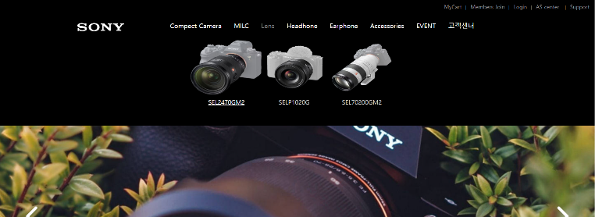
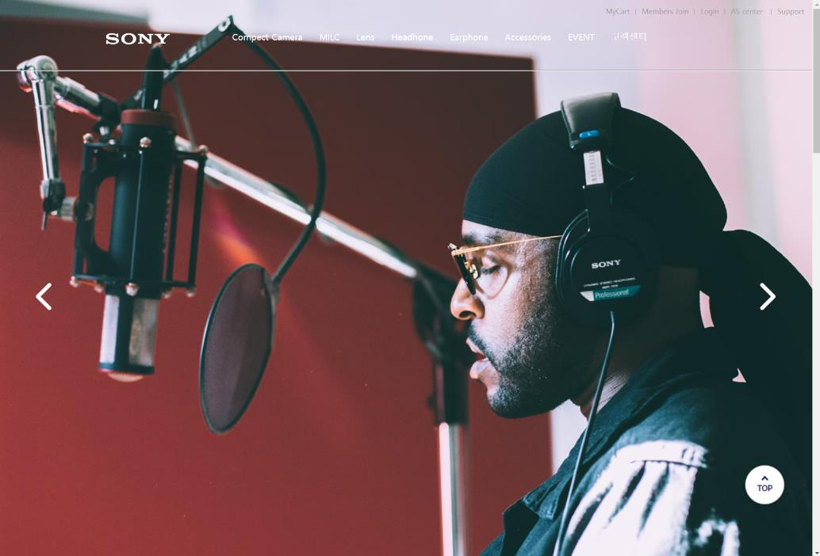
Part 3
디자인 및 제작 Header & Menu
기본적으로 Main의 Header 부분은
투명한 상태이며,
마우스를 올릴 경우 Overlay 효과를
이용해 메뉴가 내려옵니다.
내려온 메뉴도 사용자가 직접
선택할 수 있습니다.

Slide 15
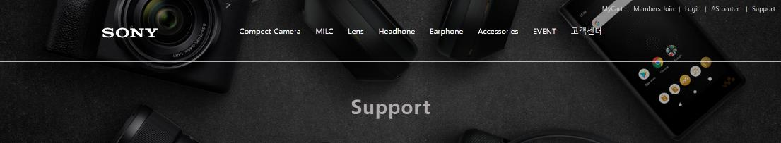
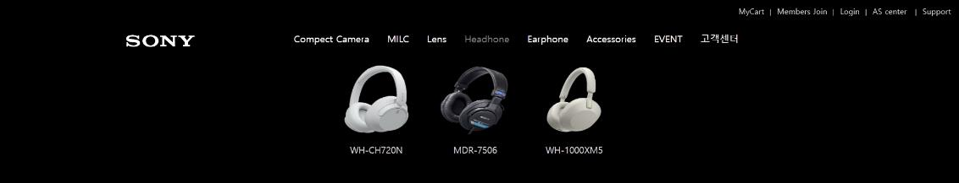
Part 3
디자인 및 제작 Header & Menu
Main 화면에서 벗어나더라도
이 오버레이 메뉴는 계속 유지되며,
사용자가 사용할 수 있습니다.
오른쪽 상단에는 로그인, 회원가입 등
사용자 정보에 관한 메뉴와
AS센터 위치, 문의하기 등
사용자 편의에 관한 메뉴가 위치해 있습니다.

Slide 16
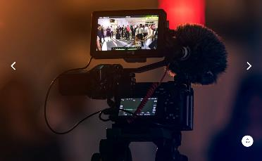
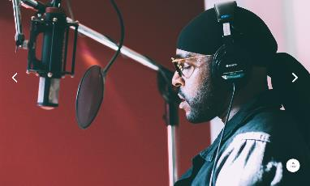
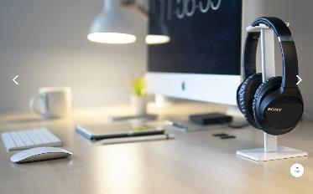
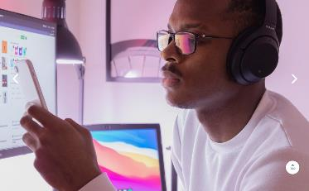
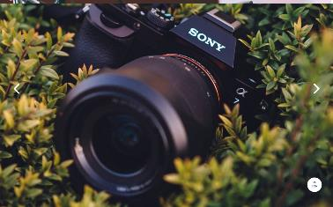
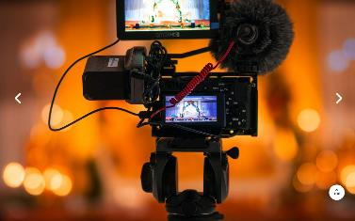
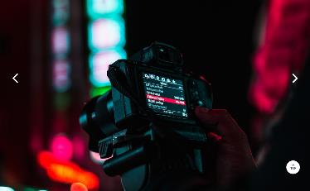
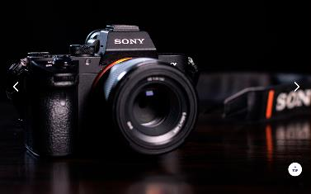
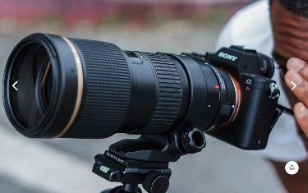
Part 3
디자인 및 제작 Slide - Banner
Slide – Banner는 메인 홈에서
메뉴를 덮는 형태로 위치하고 있으며,
총 9개 이미지로 이루어져 있습니다.
좌우 화살표를 누르면 이미지가 변경되며 이는 Javascript 없이
HTML만으로 구성되었습니다.
추후 Javascript를 이용하여 자동
슬라이드 기능을 추가할 수 있습니다.

Slide 17
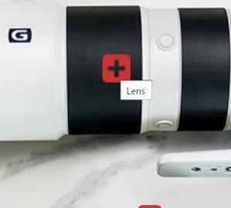
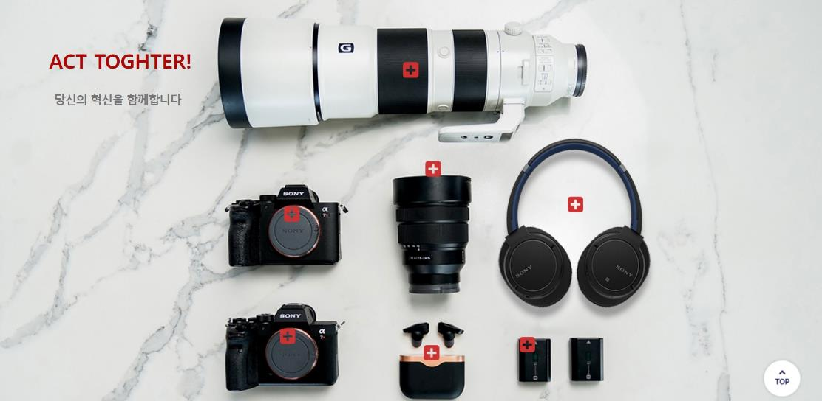
Part 3
디자인 및 제작 Button - Map
Button - Map은 사용자의
보다 쉬운 접근을 위해 만들어졌습니다.
이미지 위에 나열된 빨간색 +
버튼을 누르면 Hover 되며, 이는
각 제품의 링크로 이어져 있습니다.

Slide 18
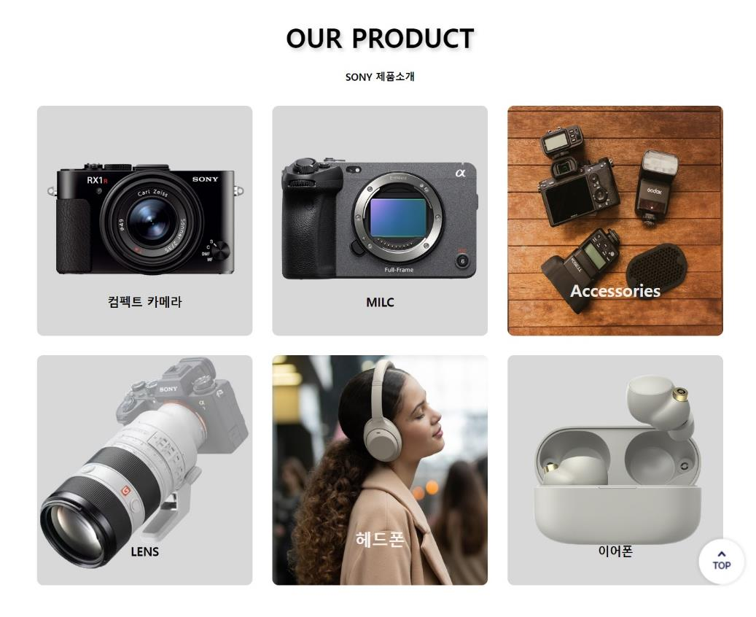
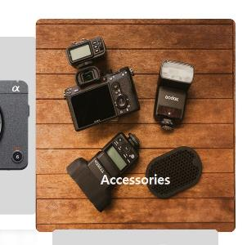
Part 3
디자인 및 제작 3x2 Banner
3x2 Banner는 사용자에게
Sony 제품을 많이 노출시키기 위해
만들어졌습니다.
사용자가 마우스를 올리면 Hover 되며,
무브보드 기획의 포인트 색상인 갈색을
적용하여 해당 배너를 강조하였습니다.

Slide 19
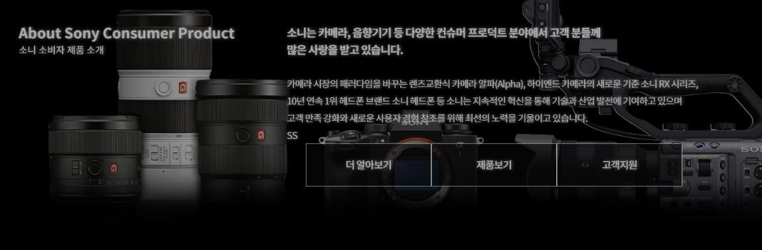
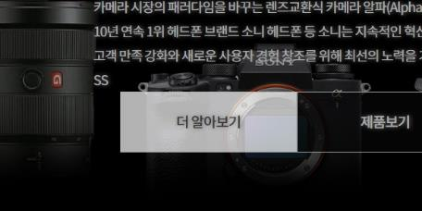
Part 3
디자인 및 제작 Sony - About
Sony About 배너는 사용자들에게
Sony를 어필함과 동시에, Sony만의
특별한 장점에 관한 정보를 제공합니다.
사용자가 마우스를 올리면
반투명 화이트 색상으로 Hover되며
버튼을 누르면 해당 링크로 이동됩니다.

Slide 20
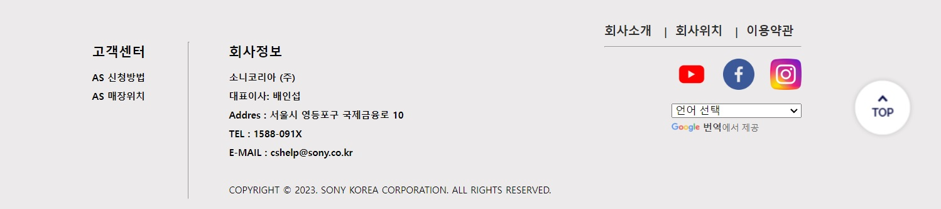
Part 3
디자인 및 제작 Footer
Footer는 사용자가 페이지를 맨 아래로 내렸을 경우
필요할 것 같은 항목을 정리하여 배치하였습니다.
회사의 대표이사, 연락처, 이메일 등 회사정보와
공식 유튜브, 페이스북, 인스타 그램 등 SNS
고객센터, 이용약관 등이 위치하며, 외국인 접속자를 위해
Google 페이지 번역 기능도 제공합니다.

Slide 21
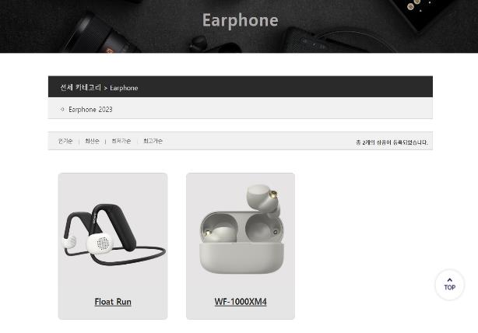
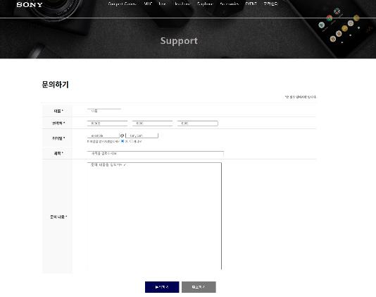
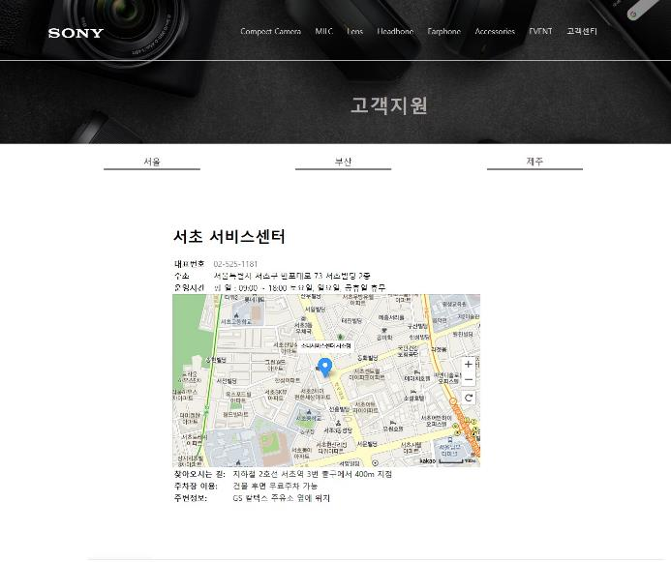
Part 3
디자인 및 제작 Inside Page
Sony Main Home에서 연결된
각종 Inside 페이지들입니다.
로그인, 회원가입 Form, 문의,
AS Center (Kakao map)가 있으며
판매 리스트의 경우
JavaScript와 DB를 연결하면
판매 제품의 목록을 관리하고
사용자가 정렬할 수 있게 됩니다.

Slide 22

Part 4
최종 검토

Slide 23
Part 4
최종 검토 Check - List
창을 줄이거나 늘려도 반응하는 반응형 웹으로 제작되었는가?
대체적으로 반응형 웹으로 제작되었으나, 이미지 화질의 문제로 일부 배너는 Min-width가 적용되어
완전한 반응형으로 제작되진 않았다.
사전에 기획하였던 방향성과 일치하는 디자인으로 제작되었는가?
사전에 기획한 방향성과 예상 결과대로 제작되었으며, 기획단계에서 제시된 기능들이 전부 추가되었다.
사전에 설정하였던 다양한 타겟이 사용할 때 편리함이 전부 통용되는가?
10 대~ 50대 이상의 연령별 타겟과 전문가, 아마추어들의 직업적 타겟까지 전부 고려하여
전부 편리함을 느낄 수 있도록 제작되었다.
서비스는 직관적이고 쉽고 빠르며 효과적으로 구성되어 있는가?
Main Home 부터 제품의 상세 페이지 까지 최소한의 클릭 수를 유지하면서
메뉴와 배너는 잘 보이는 곳에 배치하여 소비자가 직관적이고 빠르게 사용할 수 있도록 구성되었다.

Slide 24

END

